Slide 1
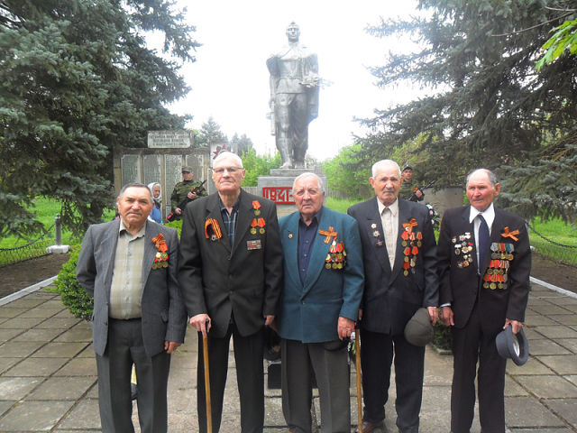
Герои живут рядом
Подготовила: воспитатель Косенко Ольга Васильевна МДОУ детский сад №4 «Солнышко»

Slide 2
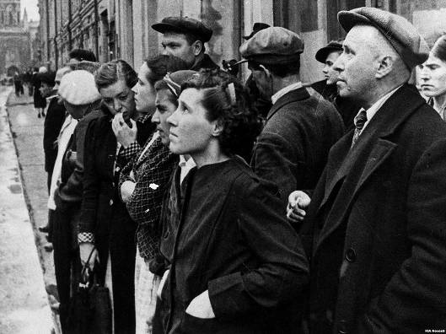
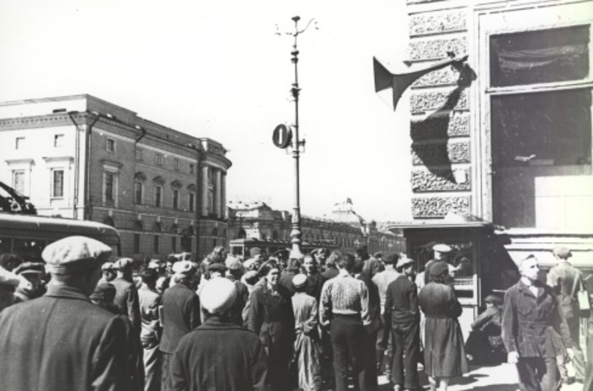
22-го июня 1941 года
пошел отсчет четырем
годам нечеловеческих усилий,
в течение которых будущее
каждого из нас висело
практически на волоске.

Slide 3
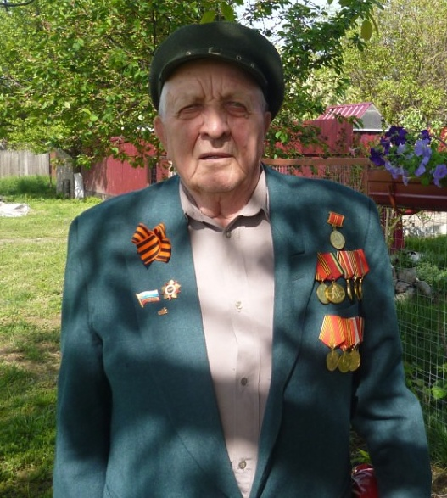
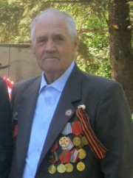
Участники Великой Отечественной войны
Сергеев Михаил Григорьевич
Ковалев Василий Ульянович

Slide 4
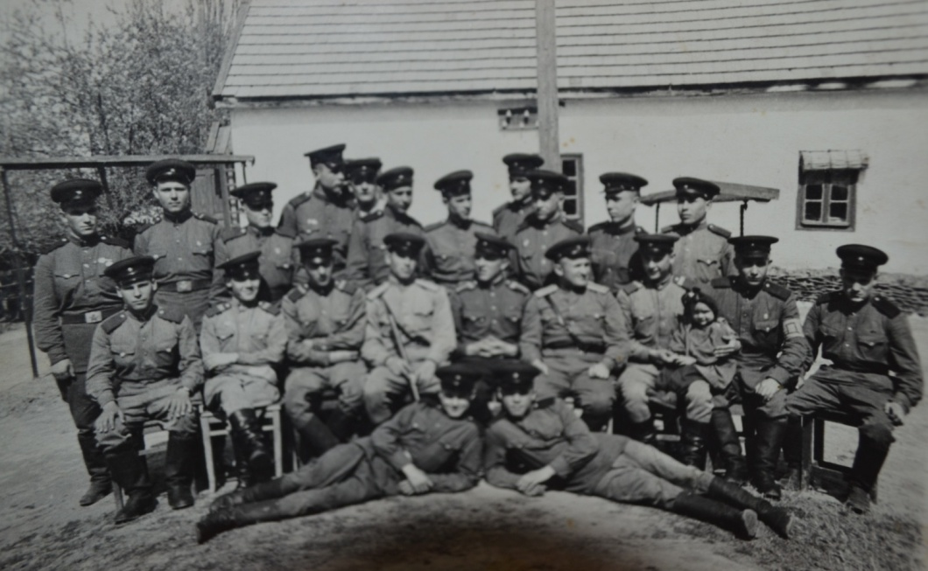
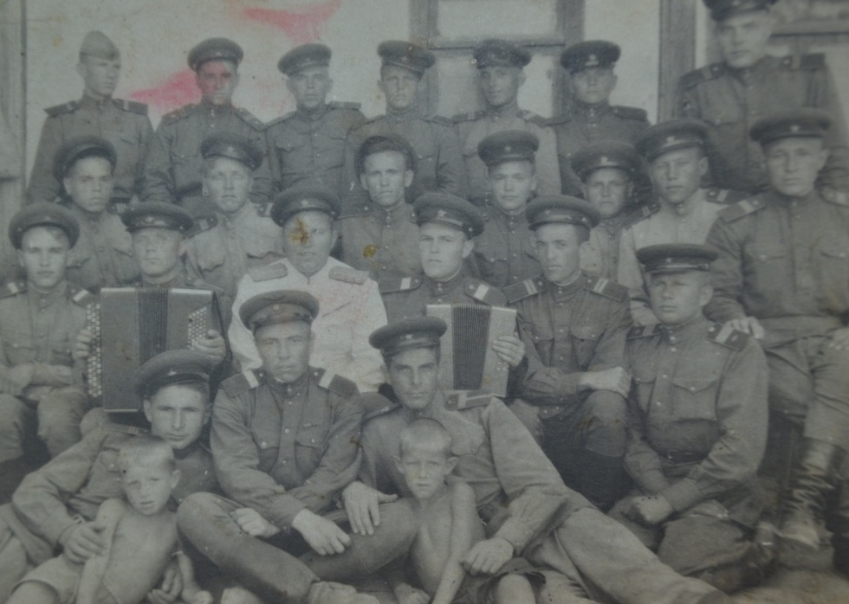
Сергеев Михаил Григорьевич был призван в ряды Советской Армии в 1944 году. Семнадцатилетним юношей был отправлен на границу в Молдавию. Служба на границе была трудной, опасной. Много раз приходилось задерживать шпионов, перебежчиков.

Slide 5
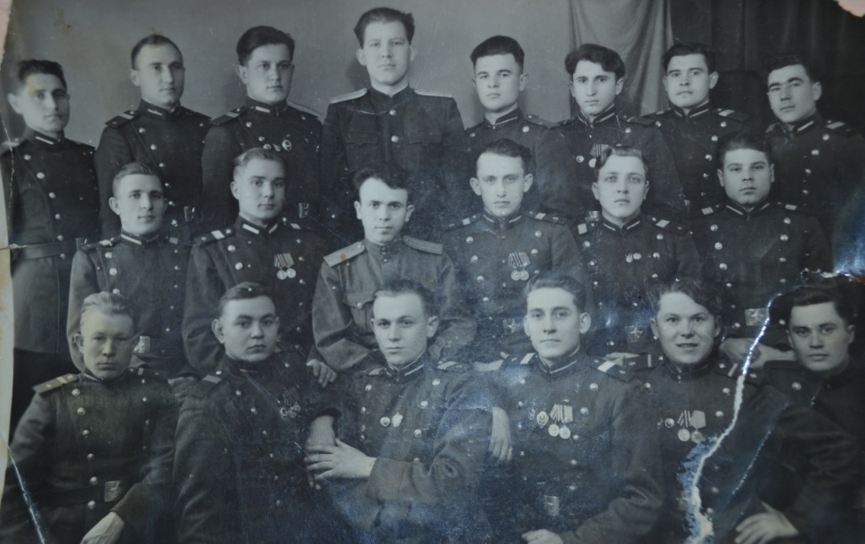
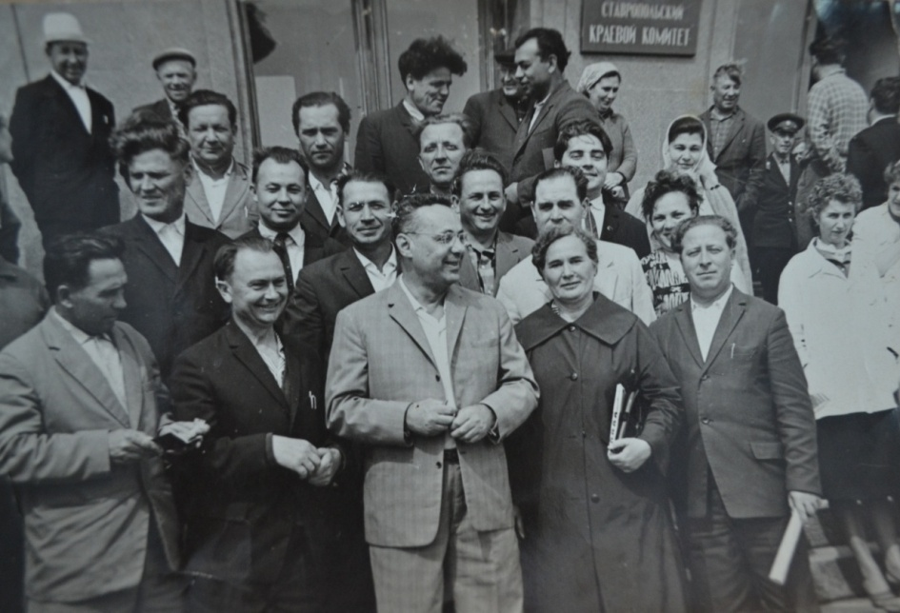
Участвовал в краевом семинаре секретарей парткомов в 1967 году, где встретился с Юрием Борисовичем Левитаном.
Прослужил на границе 14 лет и в 31 год вышел на пенсию.

Slide 6
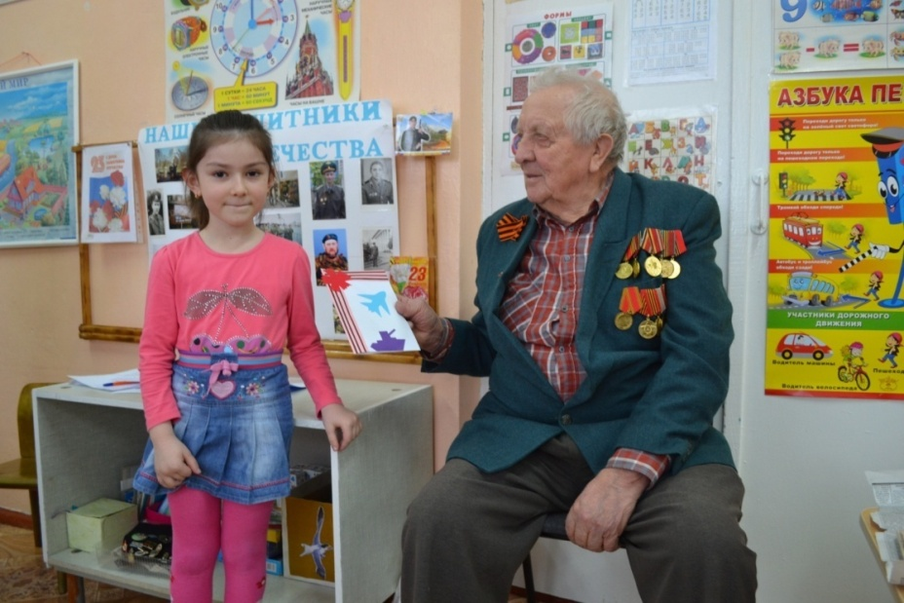
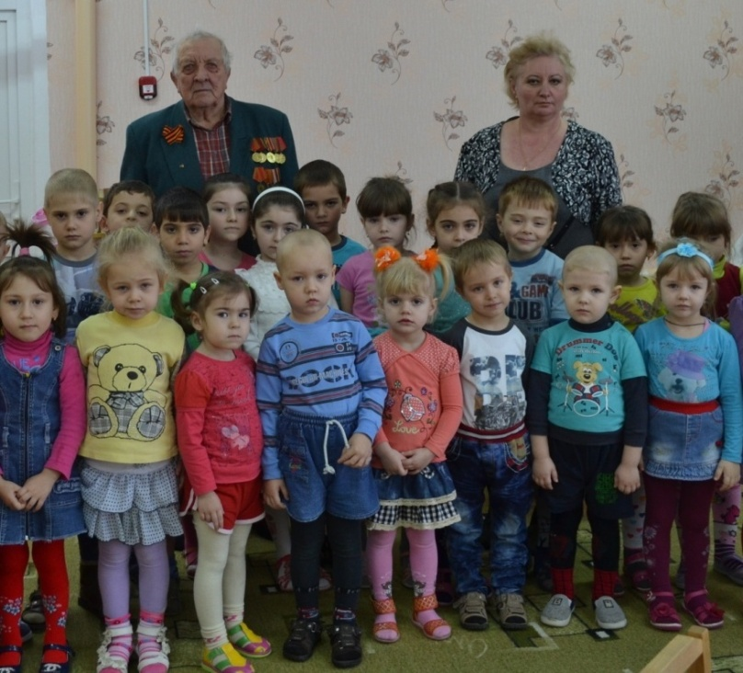
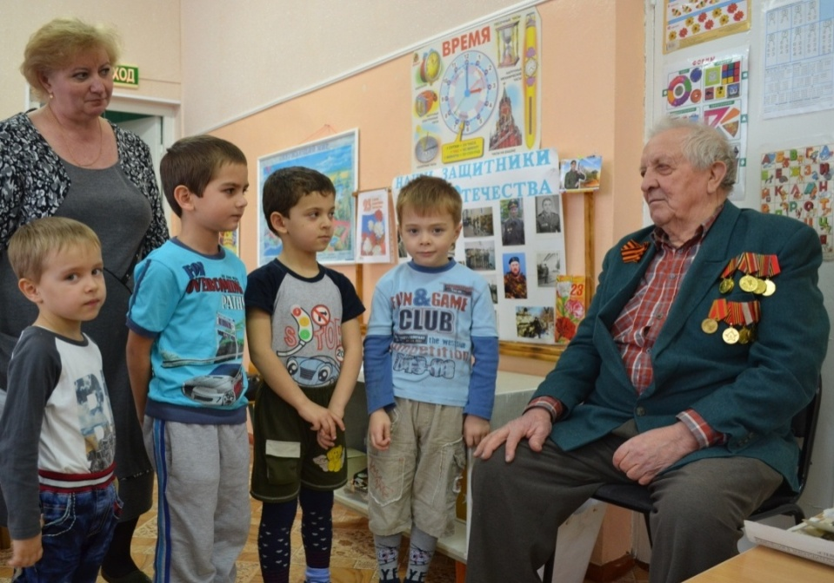
Михаил Григорьевич посетил детский сад и рассказал детям о службе в рядах Советской Армии. Дети почувствовали особенную значимость и торжественность этой встречи. Они очень ответственно отнеслись к выступлению ветерана , поблагодарили его и подарили стихи, песни и поздравительную открытку.

Slide 7
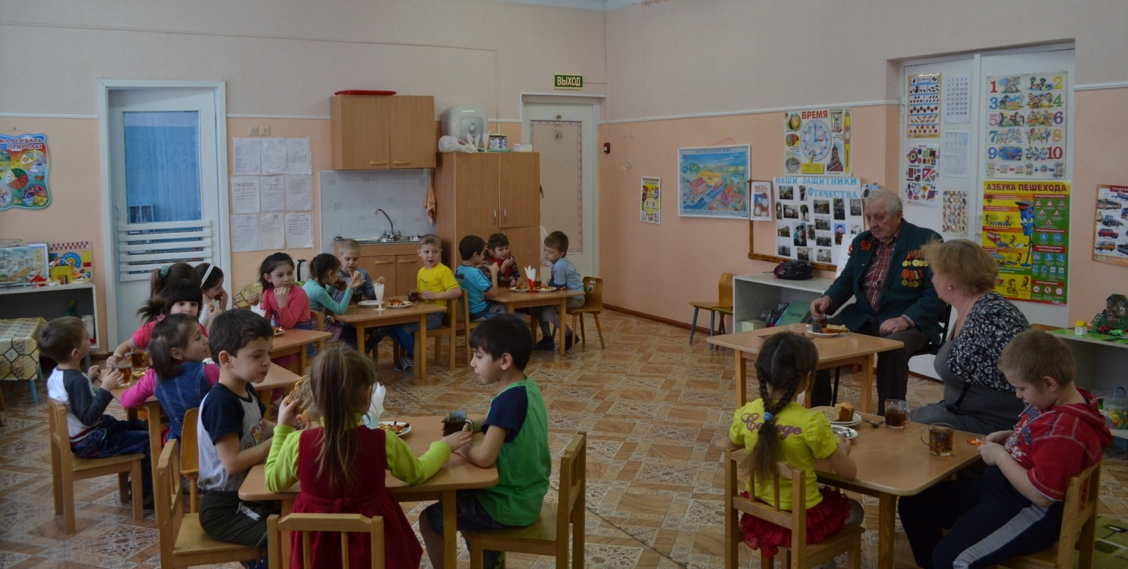
Чаепитие с ветераном.

Slide 8
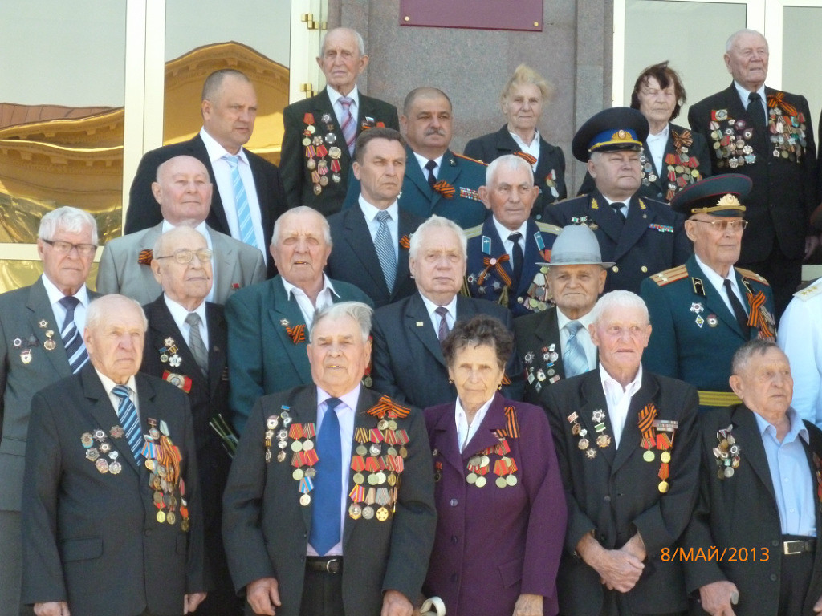
Встреча ветеранов ВОВ с губернатором Ставропольского края.

Slide 9
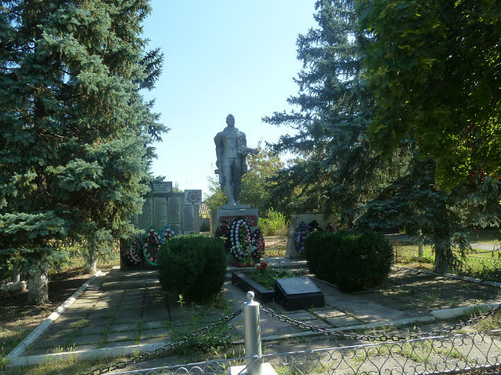
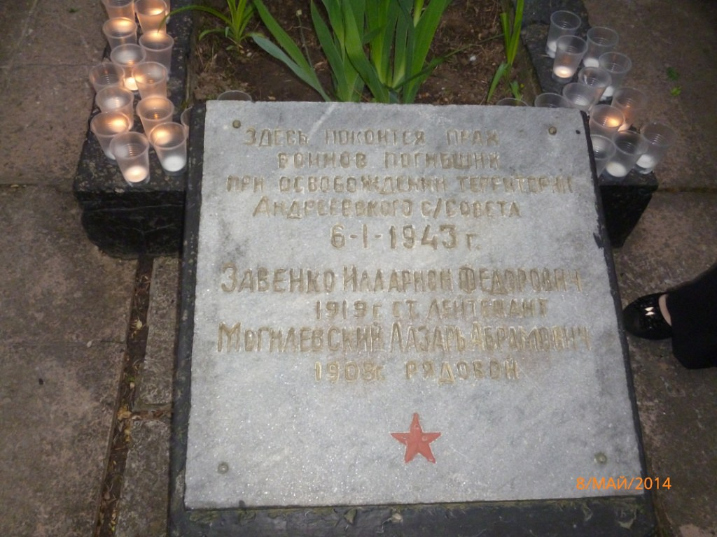
В центре поселка находится памятник Неизвестному солдату. Ежегодно жители поселка собираются на митинг посвященный Дню Победы.
День победы. И в огнях салюта Будто гром: - Запомните навек, Что в сраженьях каждую минуту, Да, буквально каждую минуту Погибало десять человек!

Slide 10
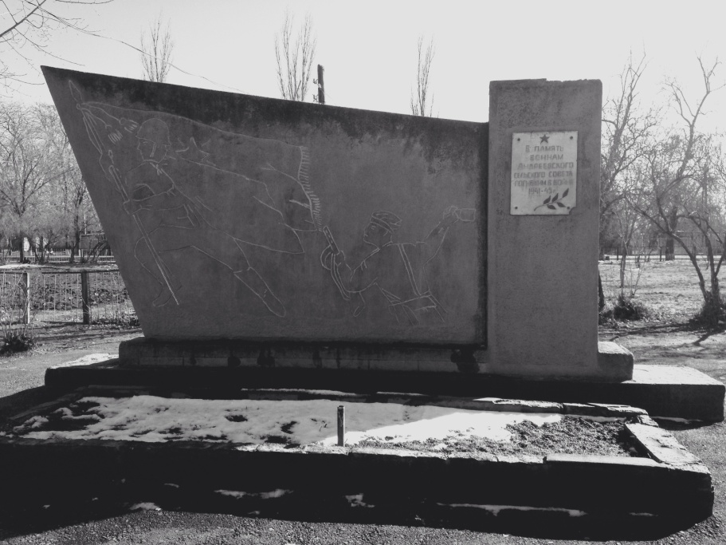
На территории МКОУ СОШ №4 находится памятник
Никто не забыт, ничто не забыто
В память воинам Андреевского сельского совета погибшим в войне 1941- 1945 гг.

Slide 11
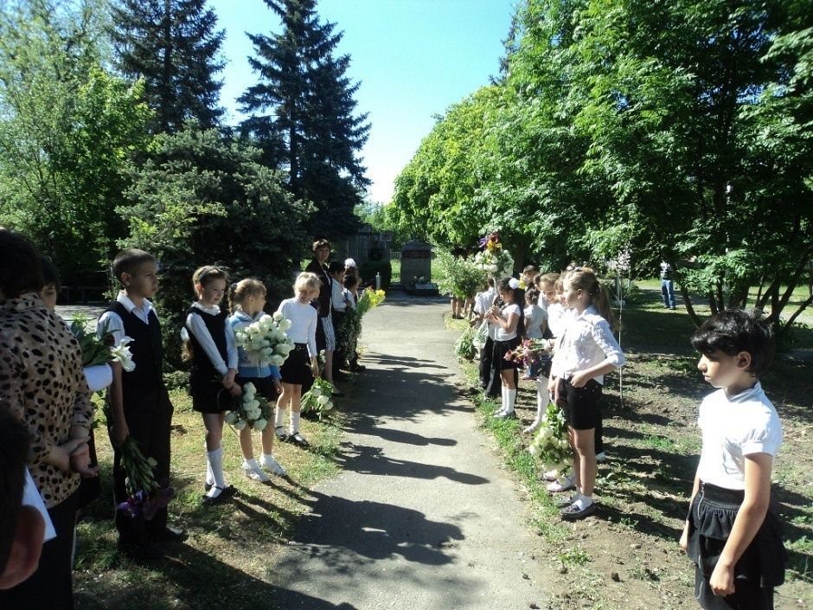
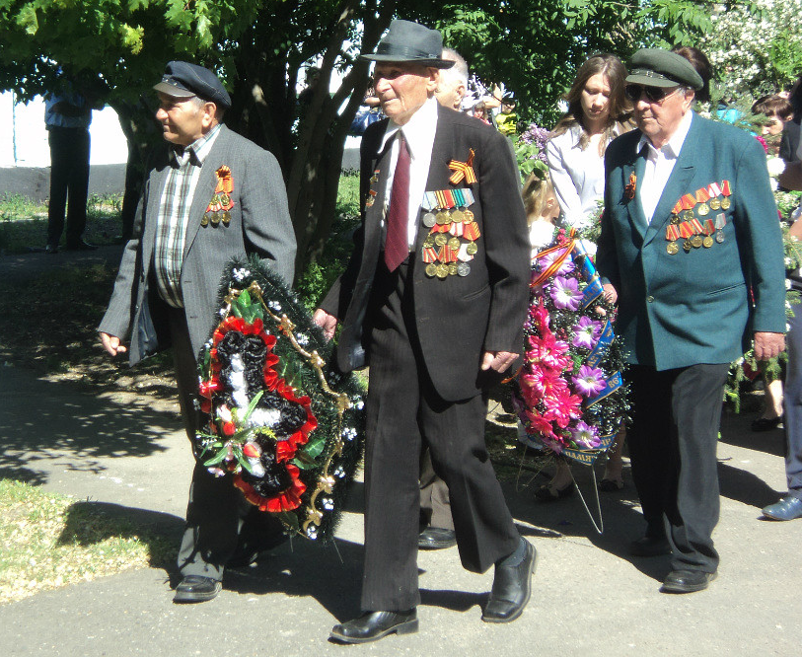
9 мая – День Победы.
Школьники создают живой коридор к памятнику для ветеранов.
Вспомним всех поимённо, горем вспомним своим...
Это нужно - не мёртвым!
Это надо - живым!

Slide 12
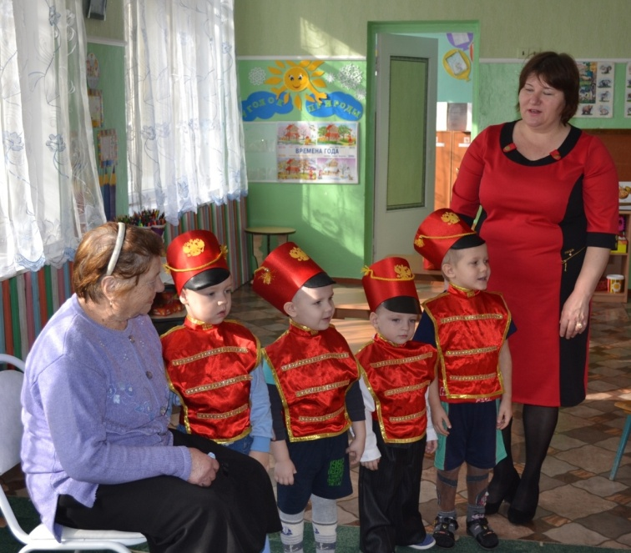
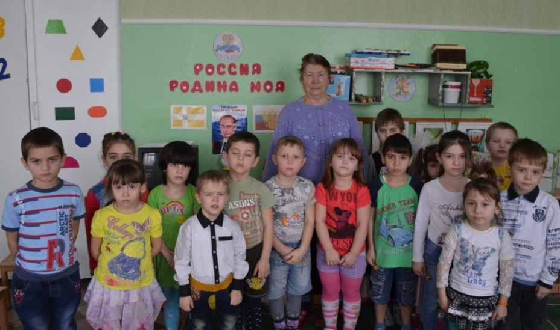
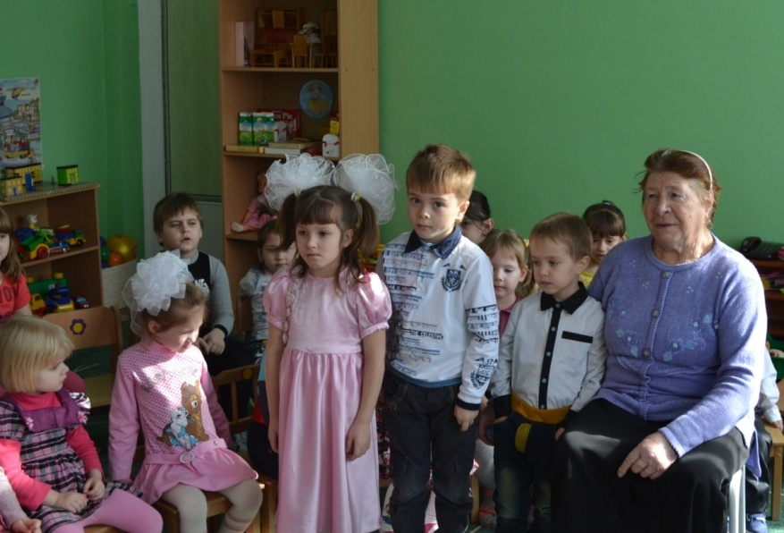
Дети войны
Встреча
детей детского сада с Любовью Михайловной Дьяконовой

Slide 13
Любовь Михайловна родилась 8 октября 1935 года. Когда началась война ей было 6 лет. Жили они в городе Ставрополе . Папа работал в НКВД и с первых дней войны его забрали на фронт. Она вспоминает, как они с сестрой и братом бежали за ним, когда он уходил. Рассказывала о том, как очень тяжело было жить во время войны. Все продовольствие отправляли на фронт, а они голодали.
В 1943 году г. Ставрополь был оккупирован фашистами и нашей семье пришлось бежать к бабушке в пригород – Старомарьевку. Приходилось прятаться в подвале чужого дома. Помнит о том, как было страшно, когда бросали бомбы. В доме у бабушки был немецкий штаб, во дворе стояли орудие и техника.
Спустя 3-4 месяца Советская Армия освободила город от захватчиков. Очень хорошо помнит День Победы, как люди радовались, обнимали и целовали друг друга. Тяжело жилось после победы, они ходили на поля и собирали колоски. Отец вернулся с войны только в 1948 году. В боях за Варшаву и Берлин был ранен. Имел награды Орден Красной Звезды и Орден за Отвагу.

Slide 14
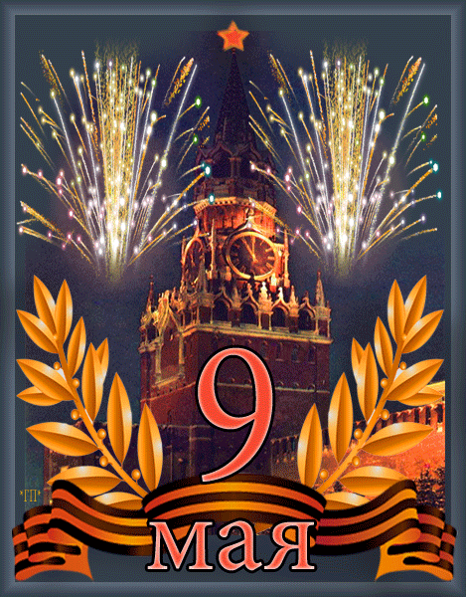
9 Мая - День Победы.
В этом году мы отмечаем 70 лет со дня победы в Великой Отечественной войне.

